Slide 1
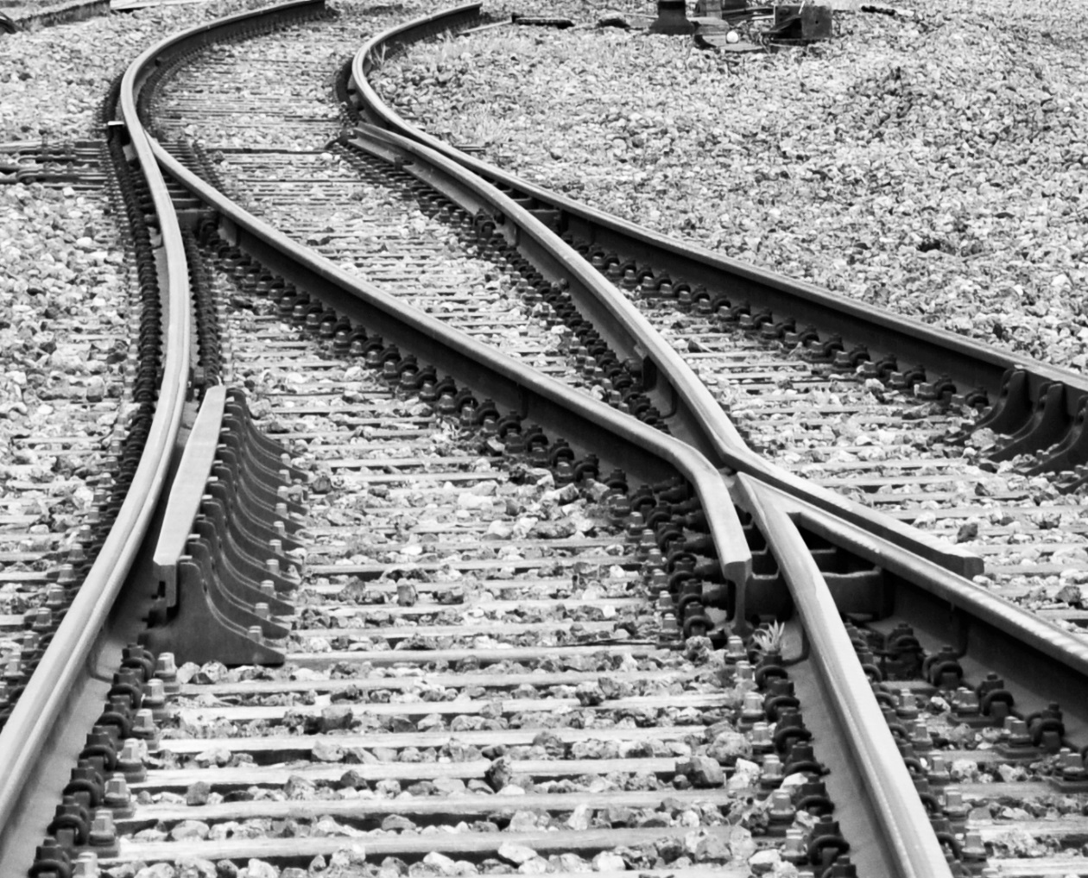
Nos projets
PROJETS
TRAVAUX D’EXTENSION EN GARE DE LUXEMBOURG

Slide 2
Nos projets
PROJETS
Nos projets
MISE EN SERVICE
NOTRE RÉSEAU FÉRRÉ - PARTICULARITÉS ET DÉFIS

Slide 3
Nos projets
NOTRE RÉSEAU FERRÉ - PARTICULARITÉS ET DÉFIS
38,8 mio. estimés
2025
22,5 mio.
2016
PROGRESSION EXTRAORDINAIRE DU NOMBRE
DE VOYAGEURS
18.2 mio.
2010
14,9 mio.
2000
14 mio.
2005
14
mio.
e
d
2
s
0
n
0
0
a
5
A
12,5 mio.
1970
1
2
n
0
e
1
1980
13,9 mio.
1990
5
10,6 mio.
1950
+60%
1960

Slide 4
NOTRE RÉSEAU FERRÉ - PARTICULARITÉS ET DÉFIS
Nos projets
NOTRE RÉSEAU FERRÉ EN FORME D’ÉTOILE

Slide 5
NOTRE RÉSEAU FERRÉ - PARTICULARITÉS ET DÉFIS
Nos projets
LA POPULATION EN PLEINE CROISSANCE

Slide 6
NOTRE RÉSEAU FERRÉ - PARTICULARITÉS ET DÉFIS
Nos projets
DES GOULOTS D’ÉTRANGLE-MENT SE FORMENT

Slide 7
PROJETS
Nos projets
MISE EN SERVICE
3
NOS PROJETS
AU PROFIT DE NOS CLIENTS

Slide 8
Nos projets
PROJETS
MISE EN SERVICE
TRAVAUX D’EXTENSION EN GARE DE LUXEMBOURG

Slide 9
GARE DE LUXEMBOURG
Nos projets
PROJETS
QUAIS 5 et 6
STRATÉGIE
INVESTISSEMENT
171 MIO
MISE EN SERVICE
1ÈRE VOIE 12/2019
3 VOIES SUPPLÉMENTAIRES 10/2021 FINALISATION 2024

Slide 10
GARE DE LUXEMBOURG
Nos projets
PROJETS
QUAIS 5 et 6
STRATÉGIE
Mise en place 5ème et 6ème quai /
4 nouvelles voies à quai
Accès aux quais 11, 12, 13 et 14
Indispensable pour permettre une
desserte transversale
Desserte efficiente
arrêts Pfaffenthal-Kirchberg et Howald
Réception trains à grande capacité
Flexibilité étendue
Potentiel d’une diamétralisation entre le Nord et le Sud
Possibilité d’un corridor sans croisement de lignes
Pfaffenthal
INVESTISSEMENT
171 MIO
Cents
Polvermillen
Quartier Gare
Luxembourg - Gare Centrale
Bonnevoie
Gasperich
Howald
2018- 2025
travaux importants
prévus avec incidence sur le trafic ferroviaire en Gare de Luxembourg
MISE EN SERVICE
1ÈRE VOIE 12/2019
3 VOIES SUPPLÉMENTAIRES 10/2021 FINALISATION 2024

Slide 11
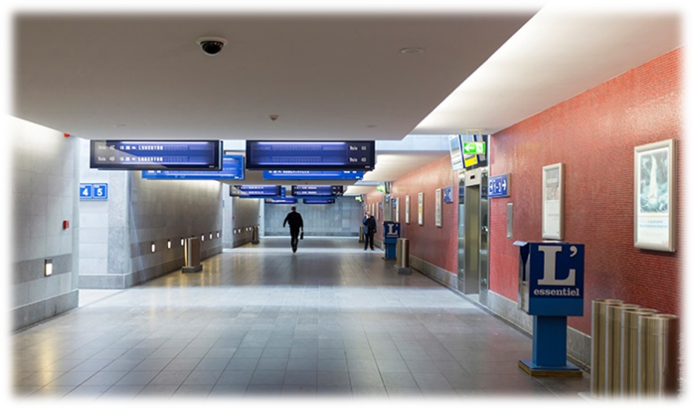
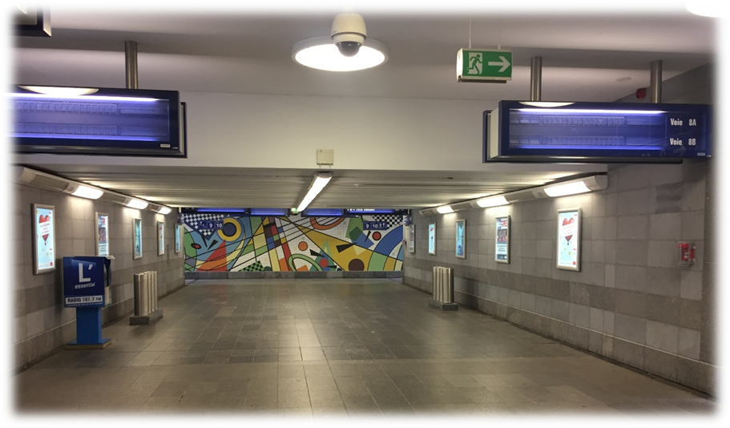
GARE DE LUXEMBOURG
Nos projets
PROJETS
QUAIS 5 et 6
STRATÉGIE
SOUTERRAINS
Souterrain Sud prolongé de 46 m et aura une largeur de 13 m
Souterrain Nord prolongé de 46 m et aura une largeur de 7,5 m
INVESTISSEMENT
171 MIO
TIMING PROVISOIRE
2021

Slide 12
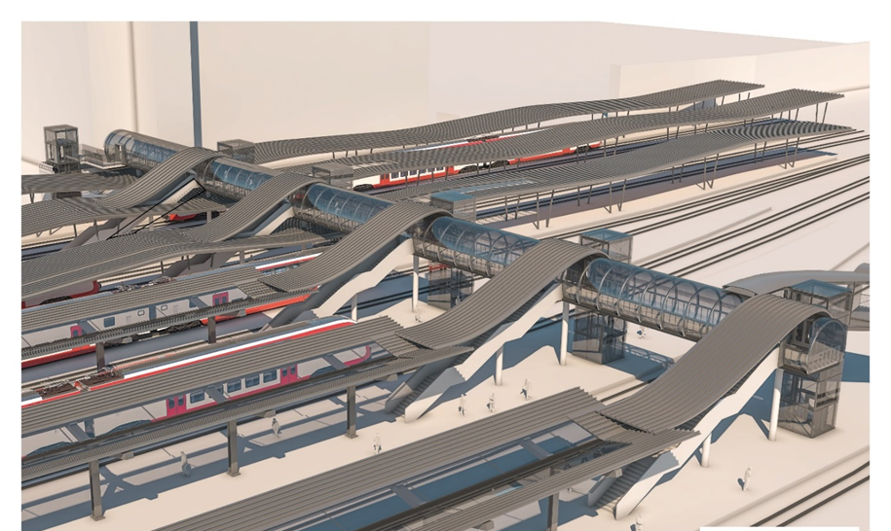
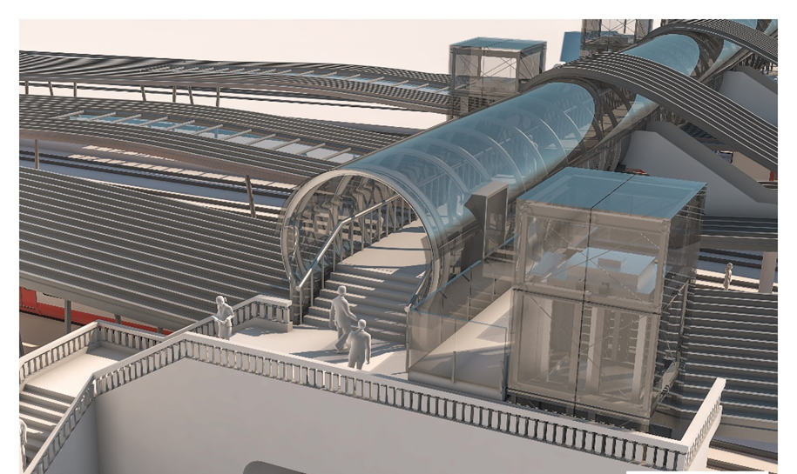
GARE DE LUXEMBOURG
Nos projets
PROJETS
QUAIS 5 et 6
STRATÉGIE
NOUVELLE PASSERELLE
Longueur 106 mètres, largeur 3.20 mètres
Liaison entre le quartier de la Gare et le quartier de Bonnevoie
Accès aux quais II à VI par des escaliers et des ascenseurs
Accessibilité pour personnes à mobilité réduite
INVESTISSEMENT
171 MIO
TIMING PROVISOIRE
2022

Slide 13
GARE DE LUXEMBOURG
Nos projets
PROJETS
PHASAGE DES TRAVAUX
STRATÉGIE
1ère phase : début du chantier en automne 2018, sous réserve d’approbation du projet par le législateur
Installation chantier
Mise hors service et dépose des voies 10 et 11
Prolongement des souterrains Sud et Nord sous les voies 10 et 11 et construction de la galerie technique
Réalisation du quai V
Basculement du chauffage urbain et du réseau moyenne tension
Pose et mise en service des voies 10 et 11
Mise en service commerciale de la voie 11 à quai envisagée pour le changement d’horaire fin 2019
INVESTISSEMENT
171 MIO
TIMING PROVISOIRE
FIN 2019

Slide 14
GARE DE LUXEMBOURG
Nos projets
PROJETS
PHASAGE DES TRAVAUX
STRATÉGIE
2ème phase :
Finalisation des travaux de construction du quai V
Prolongement des souterrains Sud et Nord sous les voies 12 à 14
Travaux d’aménagement de la plateforme ferroviaire
Construction du quai VI
Mise en service technique du quai VI et des voies 12 (accessible uniquement depuis le sud), 13 et 14
INVESTISSEMENT
171 MIO
TIMING PROVISOIRE
FIN 2021

Slide 15
GARE DE LUXEMBOURG
Nos projets
PROJETS
PHASAGE DES TRAVAUX
STRATÉGIE
3ème phase :
Mise hors service complète de la tête Nord entre juillet et septembre 2021
Adaptation de la tête nord et remise en service progressive jusque décembre 2021
Mise en service commerciale complète des quais avec leurs voies pour le changement d’horaire fin 2021
INVESTISSEMENT
171 MIO
TIMING PROVISOIRE
FIN 2021

Slide 16
GARE DE LUXEMBOURG
Nos projets
PROJETS
PHASAGE DES TRAVAUX
STRATÉGIE
4ème phase :
Travaux pour le raccordement à la ligne existante Luxembourg-Bettembourg
5ème phase :
Renouvellement des plateformes ferroviaires
6ème phase :
Travaux de renouvellement de voies en fin de la zone « Escherbierg »
7ème phase :
Travaux de voies dans la zone « centre »
Adaptation du quai IV extrémité Sud
INVESTISSEMENT
171 MIO
TIMING PROVISOIRE
2022-2025

Slide 17
PROJETS
Nos projets

